Slide 1
Proč je zlato lesklé?
K. Faitová, A. Roštejnský

Slide 2
PVD – fyzikální depozice z plynné fáze

Slide 3
Sestava ATR

Slide 4
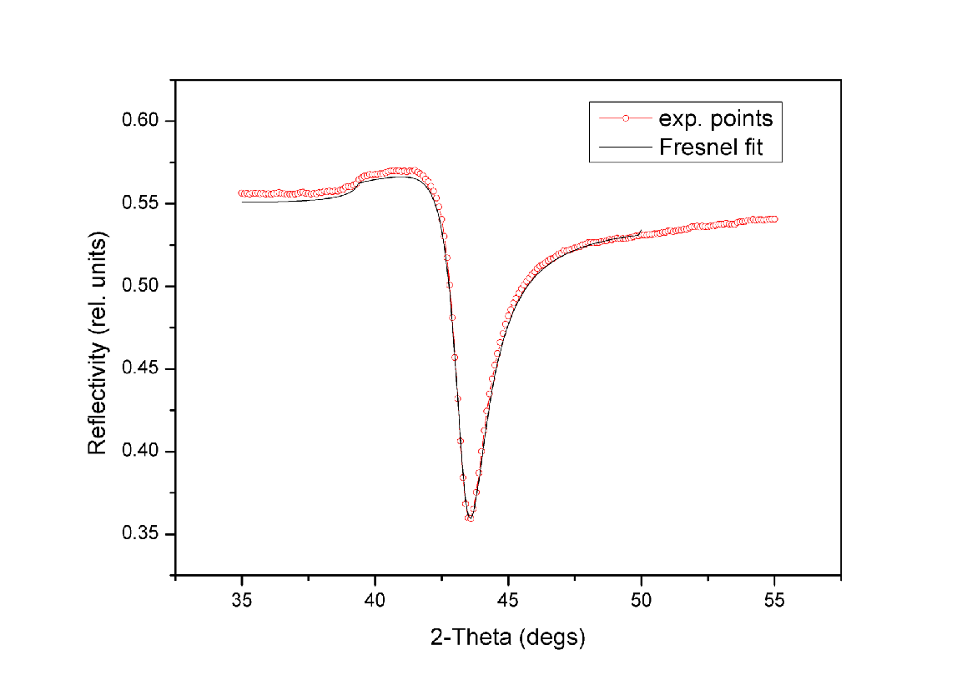
Graf reflektivity na úhlu

Slide 5
Teoretické výpočty

Slide 6
Teoretické výpočty 2

Slide 7
Děkujeme za pozornost

